Slide 1
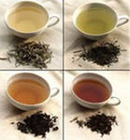
Подготовила учитель технологии Соловьева Е.В.
Виды и сорта чая

Slide 2
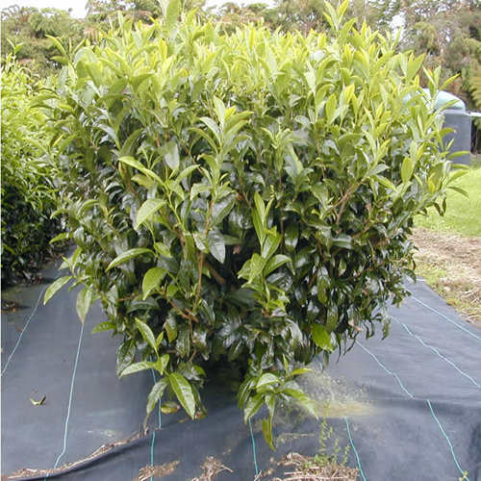
Чайный куст

Slide 3
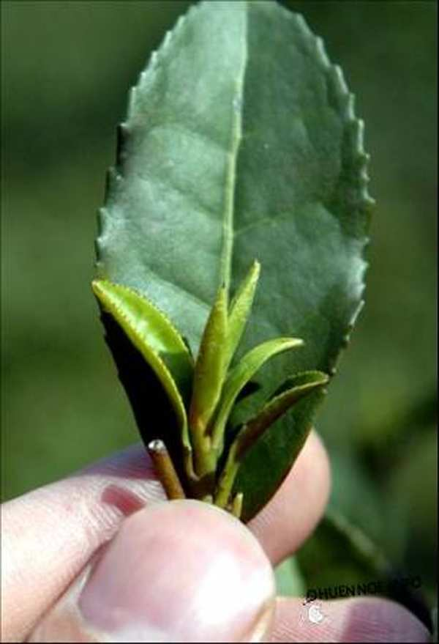
Чайный лист

Slide 4
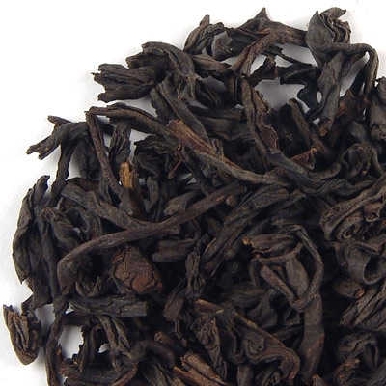
Чёрный чай

Slide 5
Зелёный чай

Slide 6
Красный чай

Slide 7
Жёлтый чай

Slide 8
Лечебный чай

Slide 9
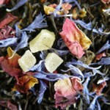
Ароматизированный

Slide 10
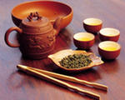
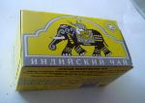
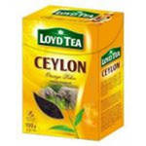

Slide 11
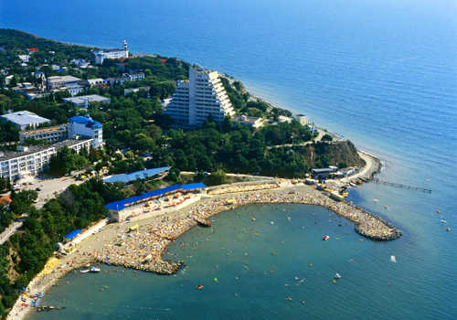
Краснодарский край

Slide 12
Плантации чая

Slide 13
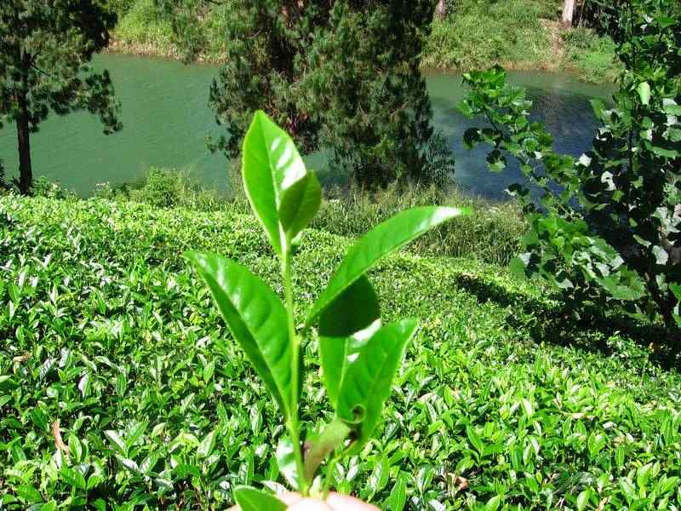
Разновидности чая

Slide 14
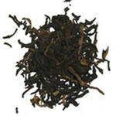
Листовой чай

Slide 15
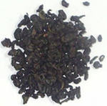
Гранулированный чай

Slide 16
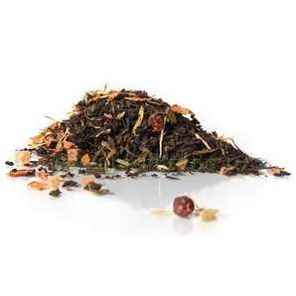
Купаж

Slide 17
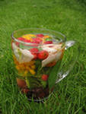
Четыре сорта чая:
Высший (байховый)
Первый
Второй
Третий

